Slide 1
카카오톡 UI 클론코딩 기획
- 예상 제작기간
22.02.07 ~ 22.02.28
- 중점 내용
UI를 하나씩 뜯어서 보는 연습
Light Theme와 Dark Themes를 비교해서 만들기
Github를 이용한 버전관리 연습
- 참고
Material icon(icon)
Made by grusie

Slide 2
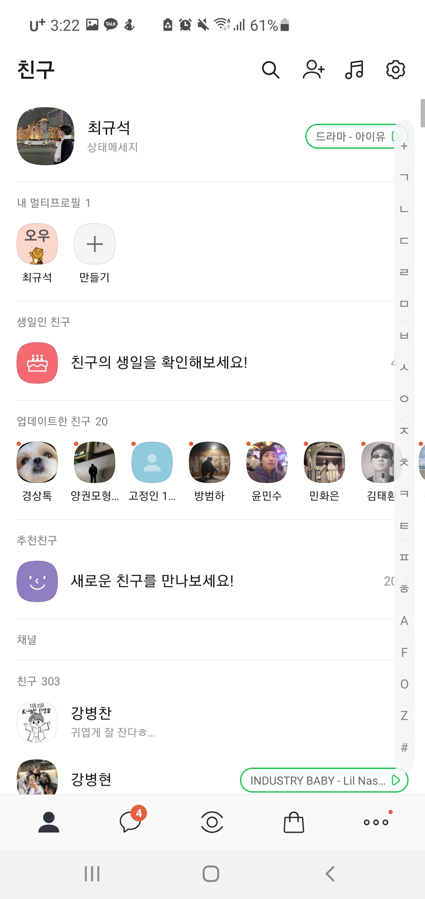
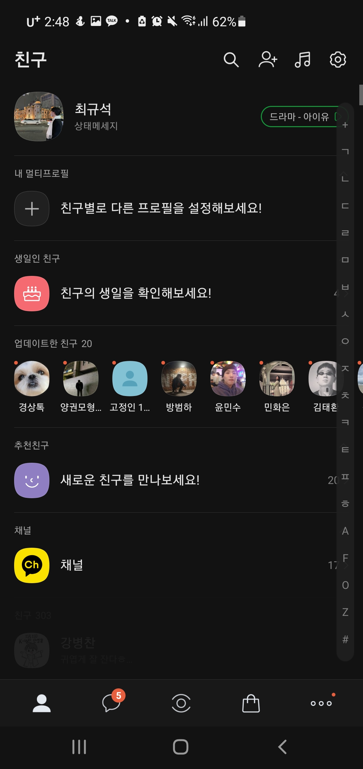
프래그먼트 전체
툴바
본인 프로필
멀티프로필
생일인 친구 목록
업데이트한 친구 목록
추천친구
채널
친구목록
Flow 버튼
UserFragment
툴바
프래그먼트명(친구)
Icon(검색, 친구추가, 뮤직, 설정)
다크모드 Flow 버튼
내용 입력
배경 컬러 (#F6F6F6)
본인 프로필(clickable)
프로필 사진
이름
상태 메세지
카카오뮤직 (토글버튼)
멀티 프로필(가로 recyclerView)
Layout명(내 멀티프로필)
프로필 사진
이름
생일인 친구 목록
Layout명(생일인 친구)
생일 사진
내용(친구의 생일을 확인해보세요!)
업데이트한 친구 목록(가로 recyclerView)
Layout명(업데이트한 친구)
프로필 사진
프로필 사진 좌측 상단 빨간 점
이름
추천친구 목록
Layout명(추천친구)
프로필 사진
내용(새로운 친구를 만나보세요!)
친구 목록(세로 recyclerView)
Layout명(친구)
프로필 사진
이름
상태메세지
카카오뮤직(토글버튼)
Flow 버튼
내용 입력
배경 컬러 (#F6F6F6)
프래그먼트 이동 버튼
Icon(친구,채팅,뷰, 쇼핑, 더보기)
선택 된 프래그먼트 색 변경

Slide 3
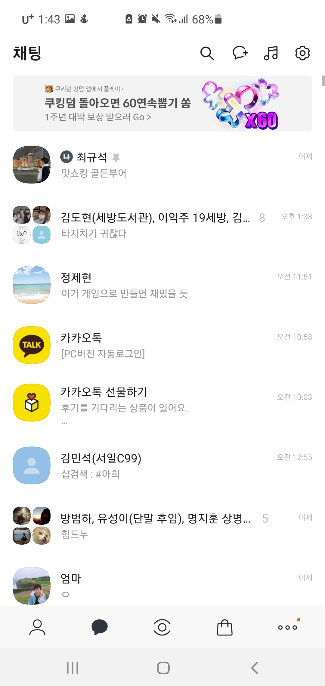
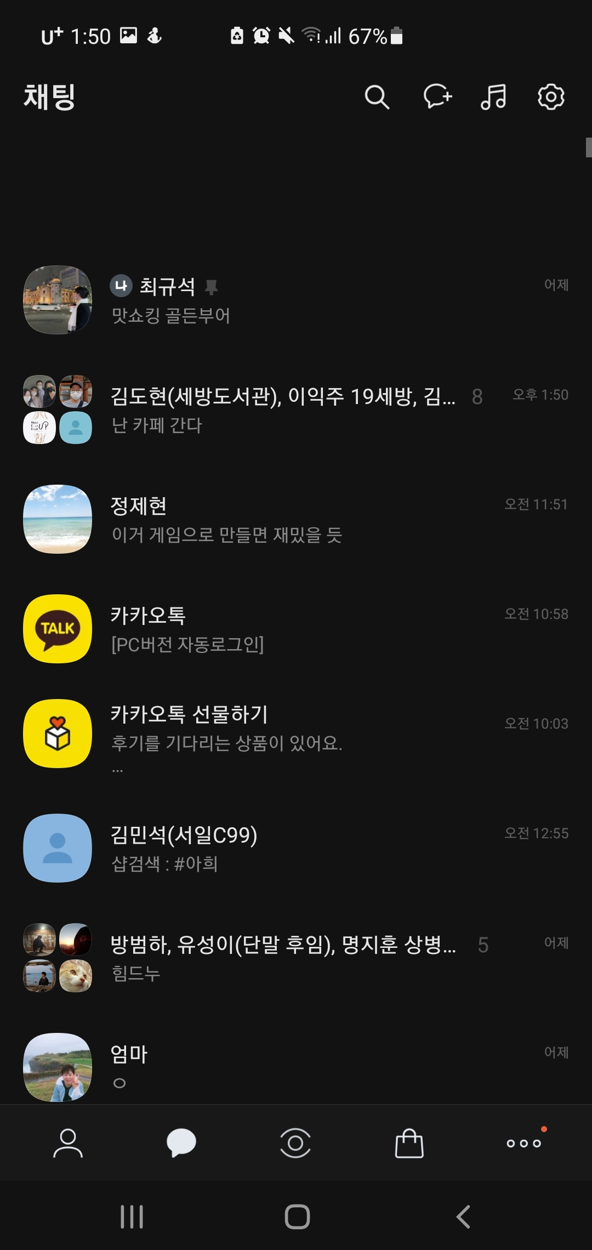
프래그먼트 전체
툴바
광고배너
채팅리스트
ChatFragment
툴바
프래그먼트명(채팅)
Icon(검색, 채팅추가, 뮤직, 설정)
광고배너
광고Image
채팅리스트
RecyclerView
채팅리스트 item
프로필사진
이름
마지막채팅내용
시간

Slide 4
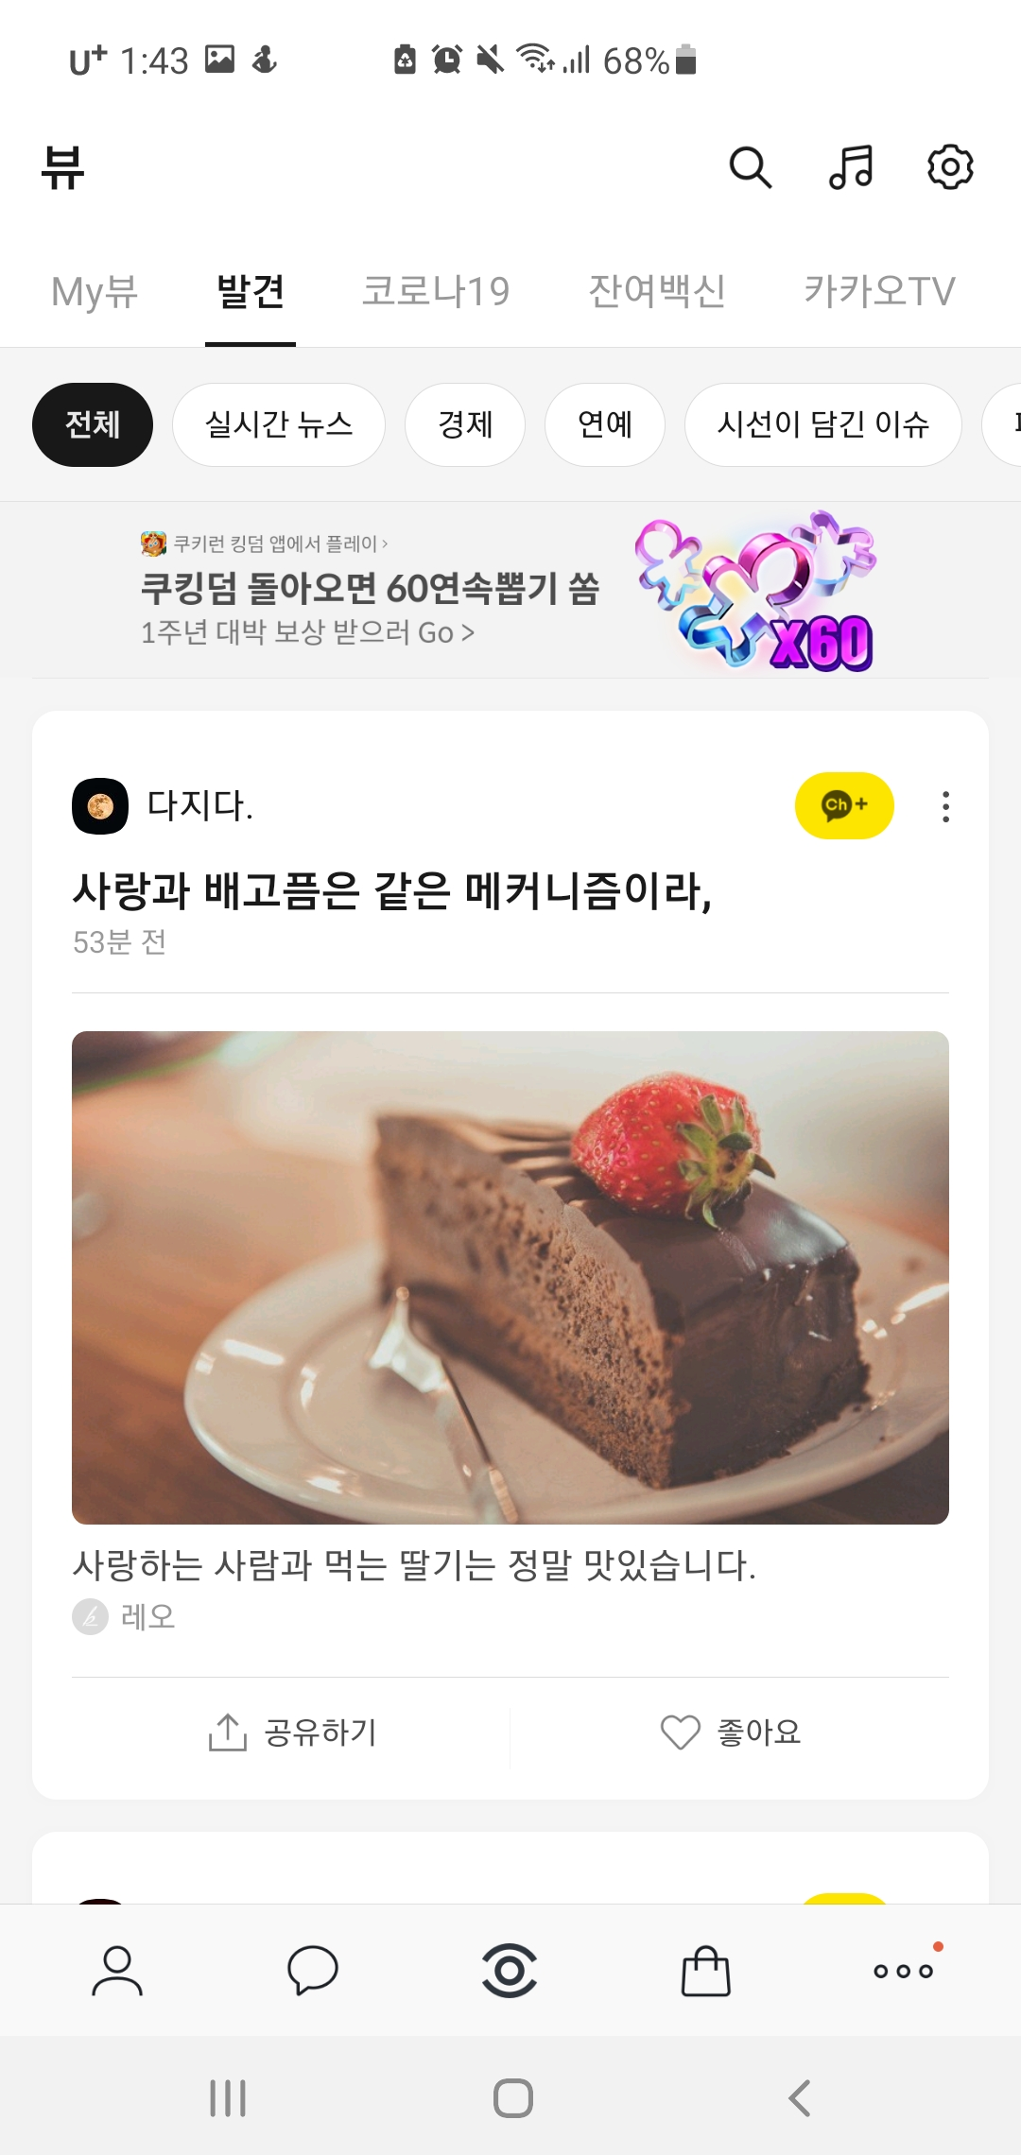
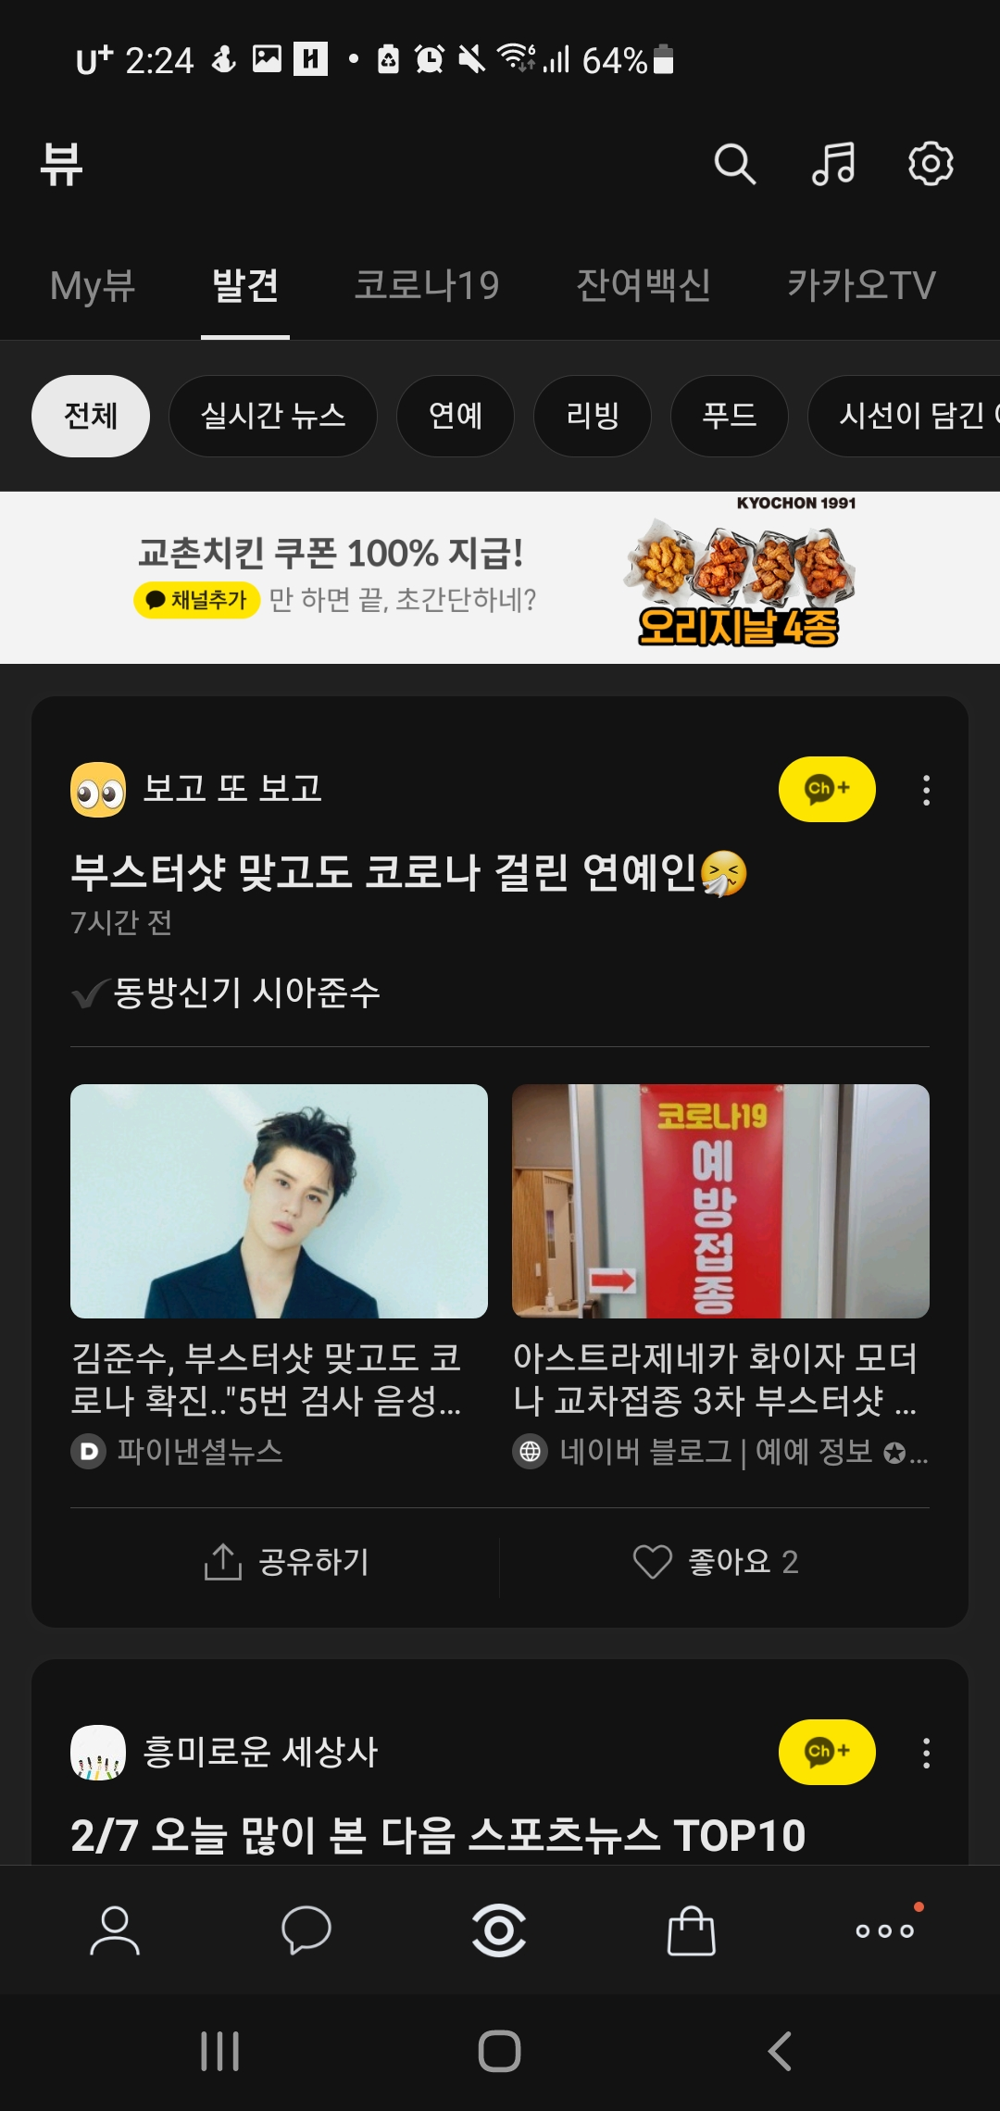
프래그먼트 전체
툴바
이슈 프래그먼트
ViewFragment
뉴스 프래그먼트
프래그먼트 이동 버튼 (My뷰, 발견, 코로나19, 잔여백신, 카카오TV)
뉴스 카테고리 프래그먼트
뉴스 카테고리 프래그먼트
프래그먼트 이동 버튼
광고배너
뉴스 내용 게시글
뉴스 카테고리 프래그먼트 이동 버튼
내용(전체, 실시간 뉴스, 경제, 연애, 시선이 담긴 이슈)
토글 버튼
선택 된 항목 색 변경
광고배너
광고Image
뉴스 내용 게시글
게시자 정보
게시글 제목 및 시간
게시글 내용
공유/좋아요 버튼
게시자 정보
프로필 사진
이름
플러스 친구 추가버튼
플러스(햄버거 버튼)

Slide 5
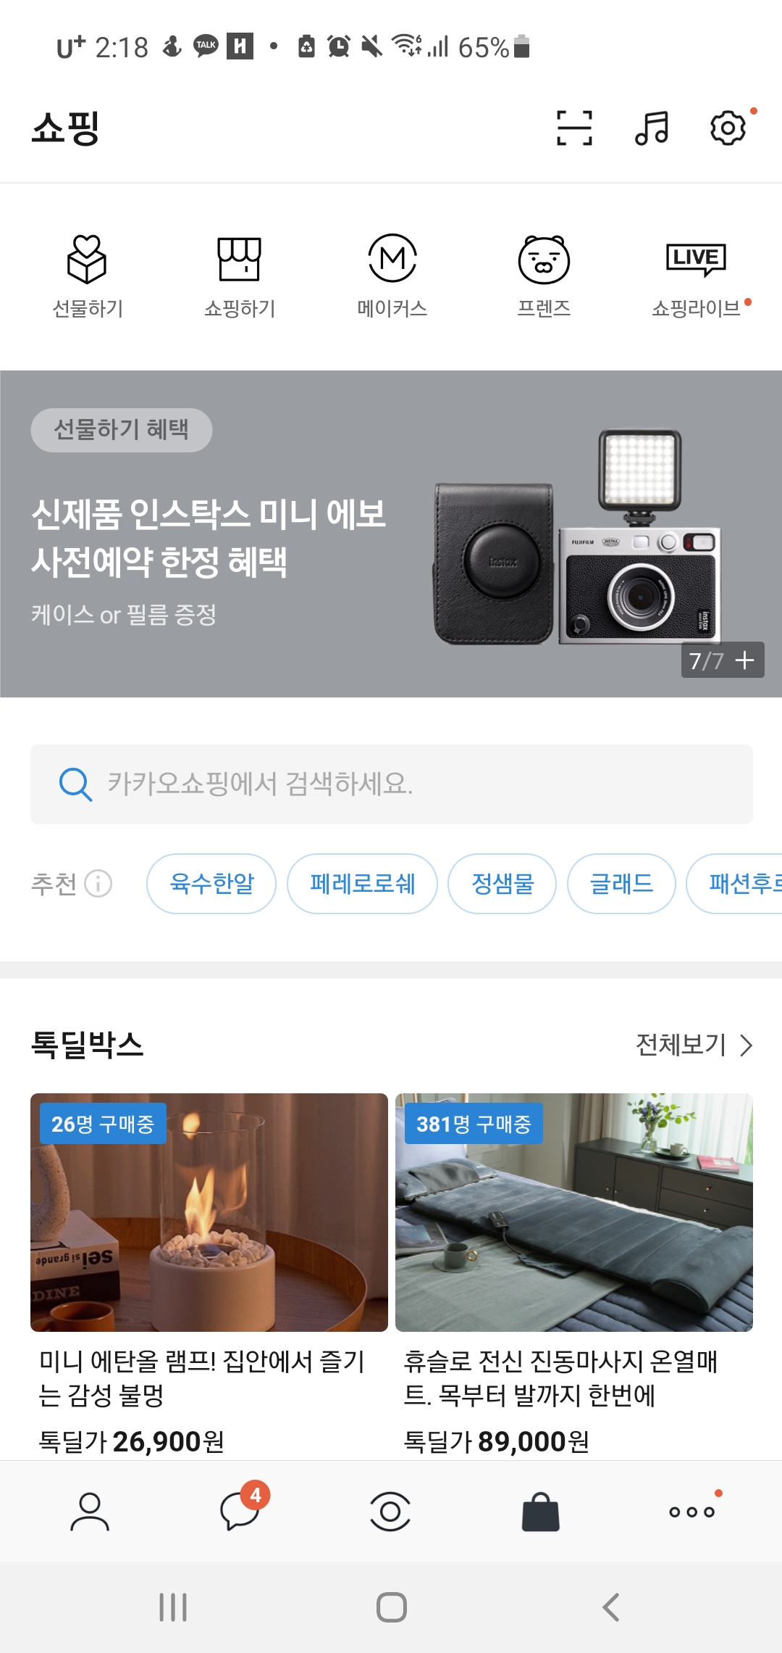
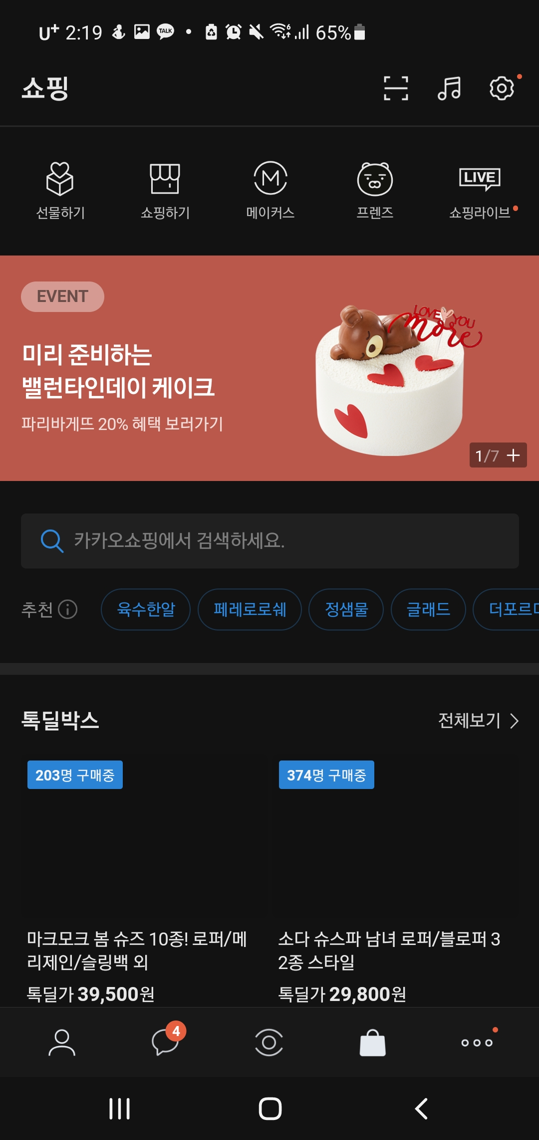
프래그먼트 전체
툴바
인텐트 버튼
광고배너
검색기능
쇼핑 리스트
ShoppingFragment
인텐트 버튼
Icon, 이름 버튼
외부 인텐트
광고배너
광고Image
검색기능
검색기능(검색 Icon, EditText)
추천 검색(토글 버튼)
쇼핑 리스트(그리드 recyclerView)
제목
쇼핑 리스트
쇼핑 리스트 item
사진
이름
가격

Slide 6
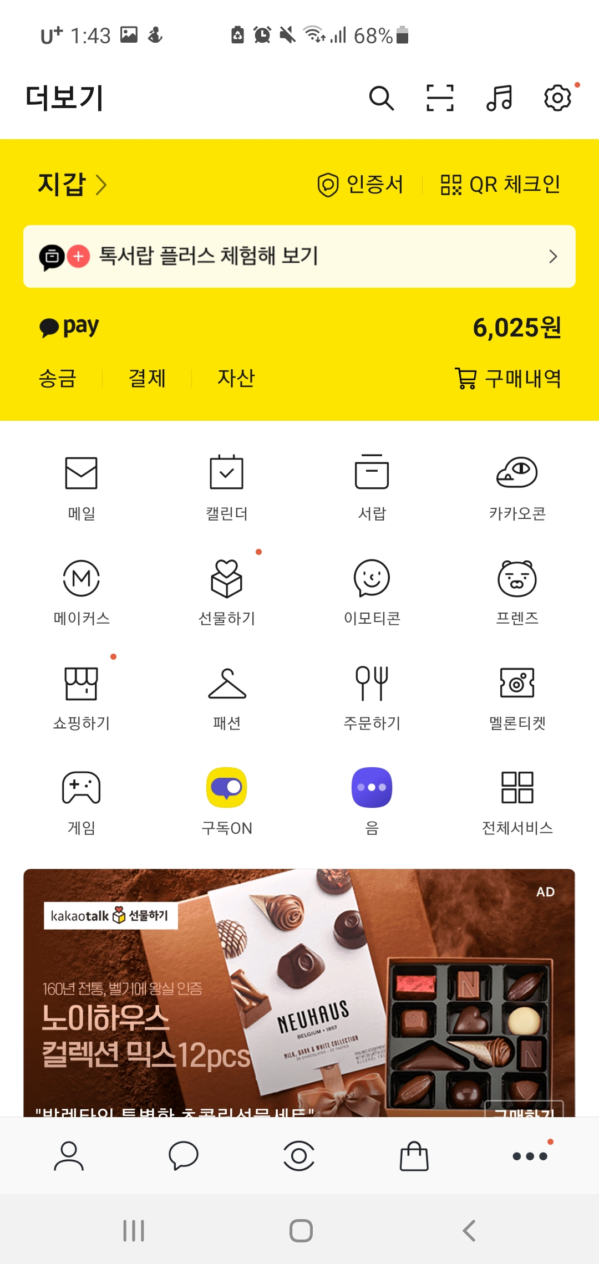
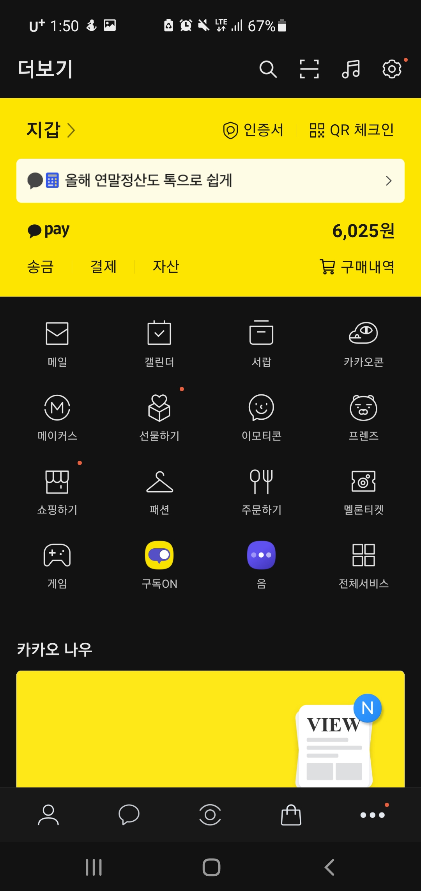
프래그먼트 전체
툴바
지갑 레이아웃
그리드 인텐트 버튼
광고배너
PlusFragment
지갑 레이아웃
지갑 인증서 등 기능
체험 광고 배너
지갑 잔액
송금/결제 등 기능
그리드 인텐트 버튼
인텐트 기능을 담당하는 버튼(그리드)
광고배너
광고Image

Slide 7
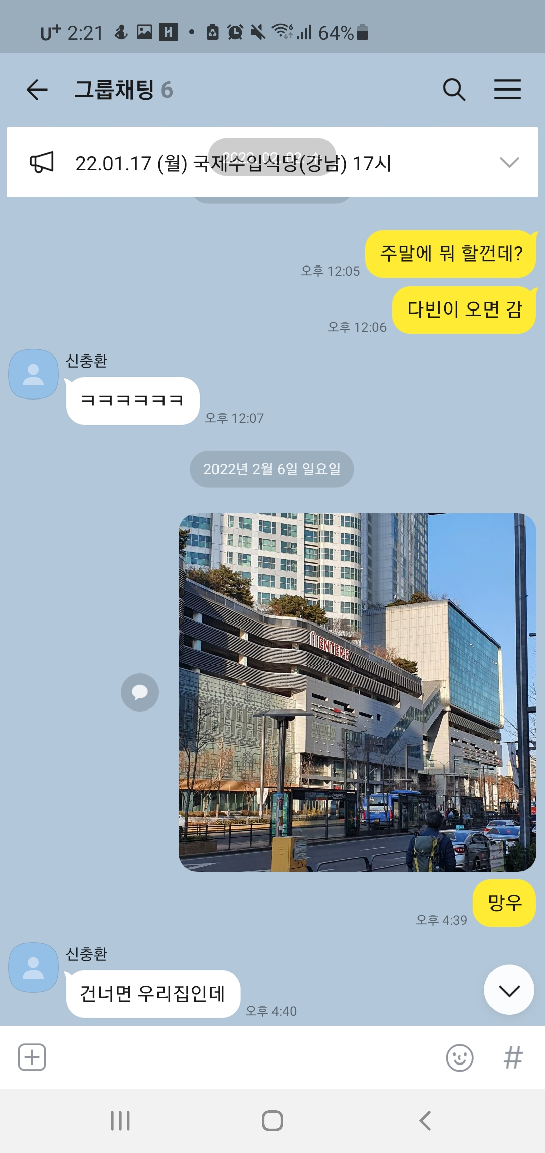
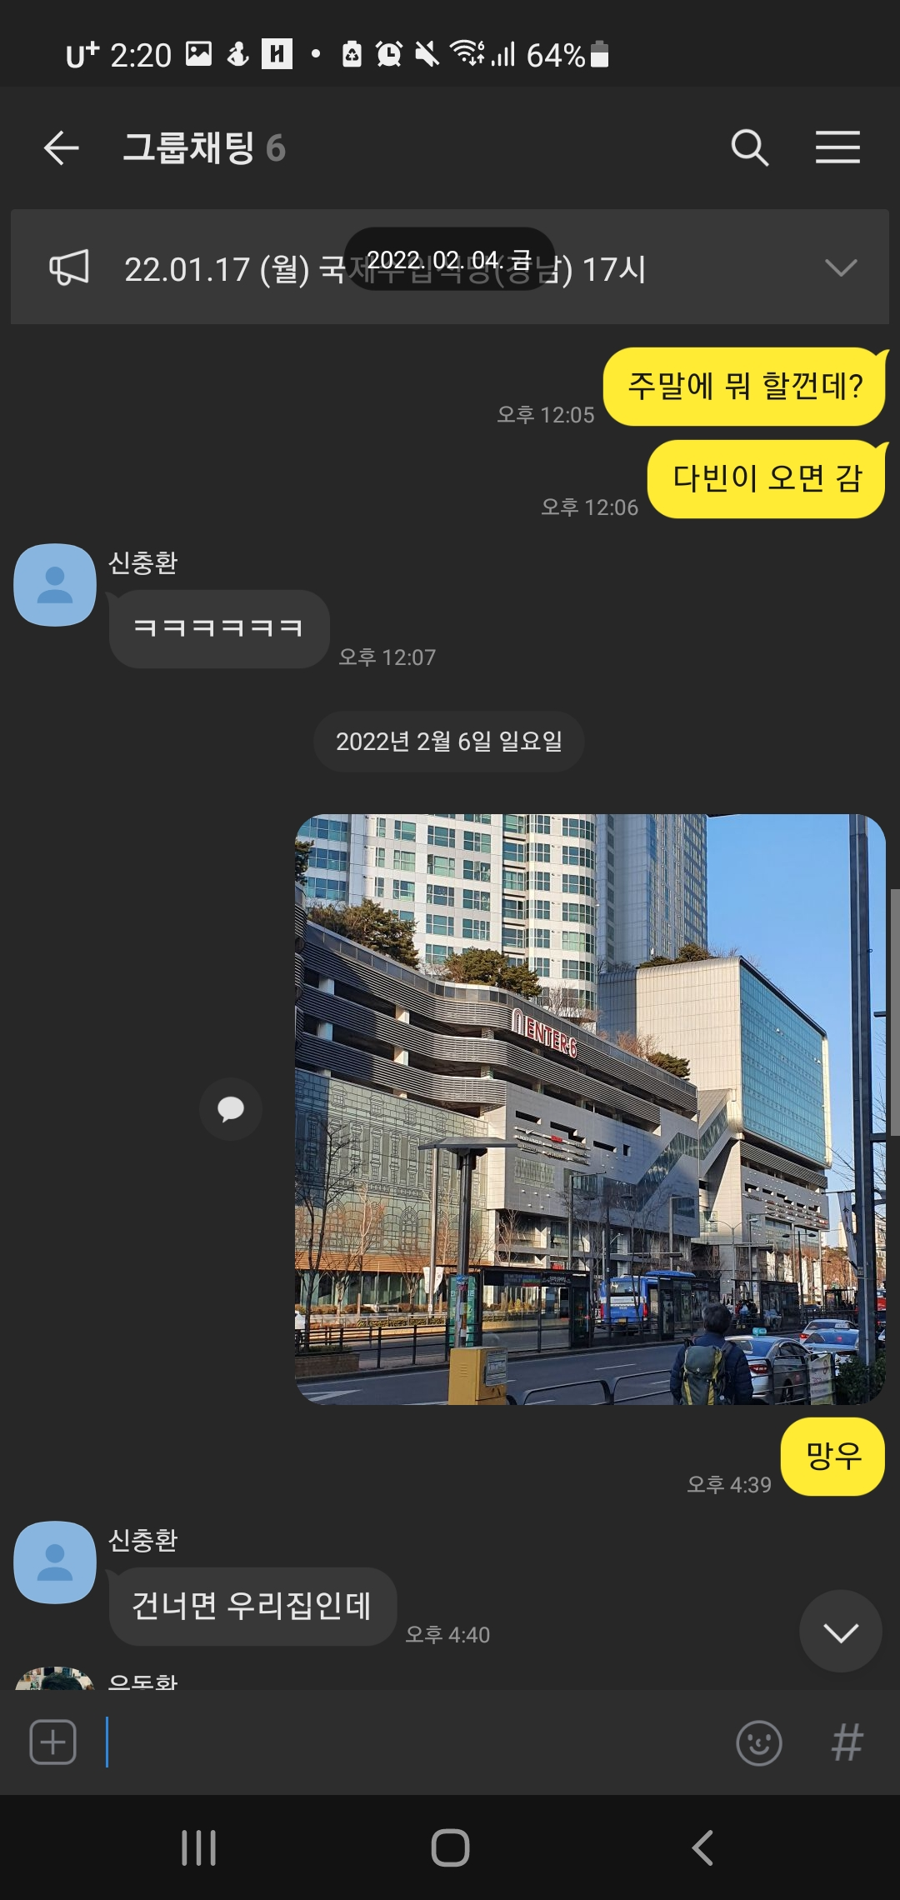
전체
툴바
공지사항
채팅 내용
채팅입력 창
ChatRoomActivity
공지사항
Icon 공지사항
내용
Icon 더보기
다크모드 채팅
- 배경 컬러 (#2E2E2E)
채팅 내용(recyclerView)
상대방 채팅 내용
본인 채팅 내용
Image 파일
Date
상대방 채팅 내용
상대방 프로필 사진
상대방 이름
채팅 내용
채팅 시간
본인 채팅 내용
채팅 내용
채팅 시간
배경 컬러(#FFEB34)
채팅입력 창
Icon 플러스
editText
Icon 이모티콘
Icon 검색(#)

